Slide 1











Bài 1:
Hình ảnh của em

Slide 2



*Kiến thức, kĩ năng:
- HS đánh giá lại hình ảnh mình thể hiện hằng ngày là vui vẻ hay rầu rĩ, thân thiện hay cau có… để từ đó muốn thực hành thay đổi hình ảnh của chính mình cho vui vẻ, thân thiện hơn.
*Phát triển năng lực và phẩm chất:
- Năng lực giao tiếp, hợp tác: Trao đổi, thảo luận để thực hiện các nhiệm vụ học tập.
- Năng lực giải quyết vấn đề và sáng tạo: Sử dụng các kiến thức đã học ứng dụng vào thực tế.
- Giúp HS thể hiện được hình ảnh thân thiện, vui vẻ của bản thân.
- Có thái độ thân thiện, vui tươi với mọi người xung quanh.

Slide 3

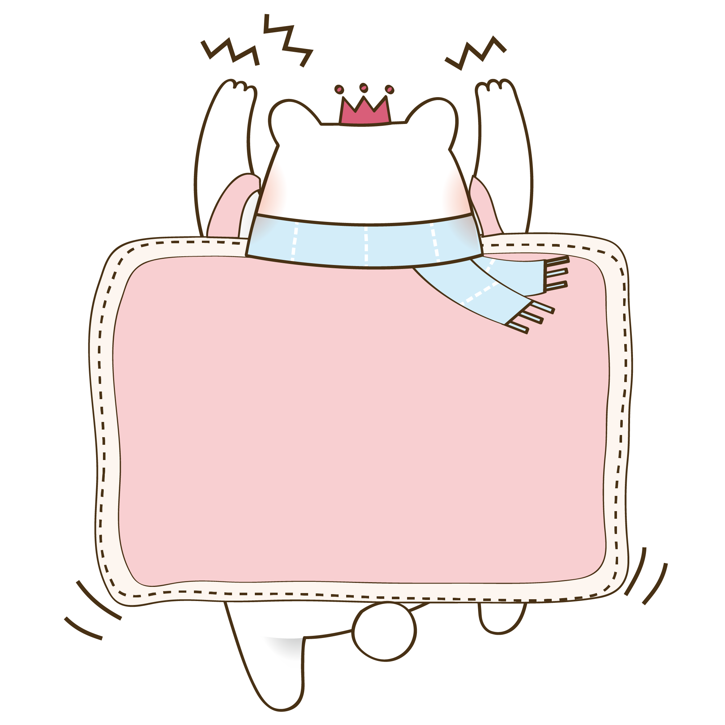



Slide 4


https://www.youtube.com/watch?v=MURmz_ZRgkM

Slide 5

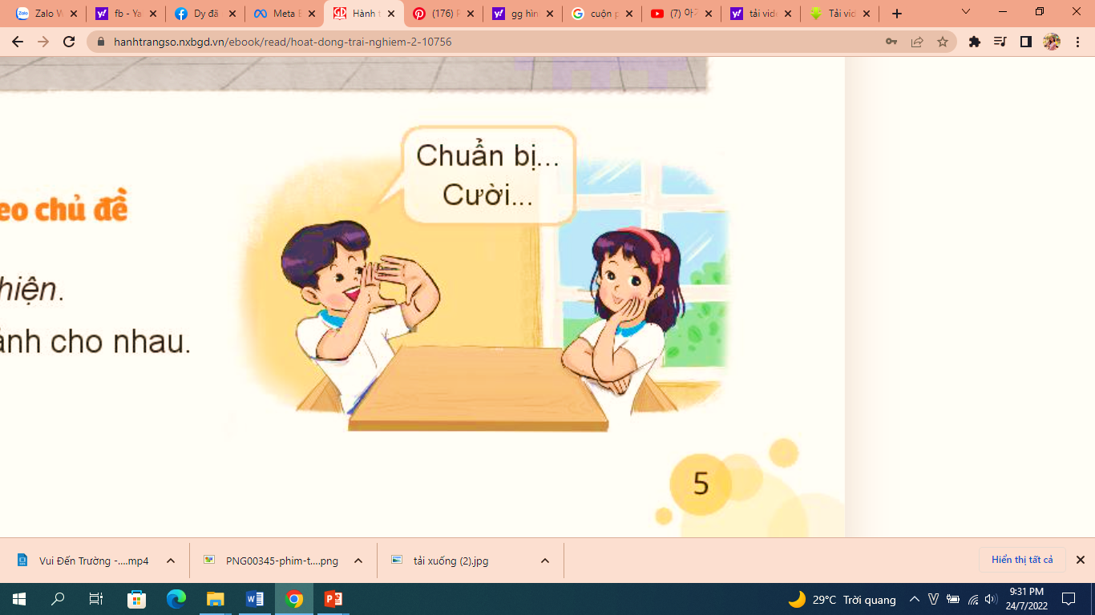
Cách chơi:
- Hai bạn sắm vai chụp ảnh cho nhau.
- Một bạn sửa soạn quần áo, đầu tóc để bạn bên cạnh làm động tác chụp ảnh mình bằng cách đặt ngón tay trỏ và ngón cái ghép vào nhau thành hìn vuông mô phỏng chiếc máy ảnh.
- Mỗi lần chụp, HS hô: “Chuẩn bị! Cười! Xoạch!”
Khi được chụp ảnh, em muốn khuôn mặt mình được như thế nào?

Slide 6

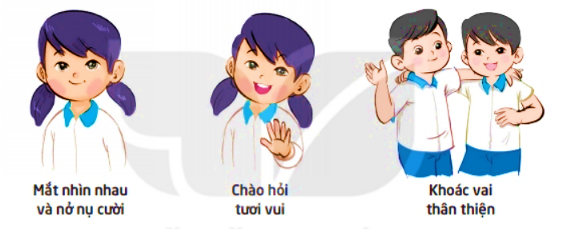

Nêu những biểu hiện thân thiện, tươi vui của các bạn trong tranh.

Slide 7


Kết luận:
Hình ảnh tươi vui, thân thiện của mình là hình ảnh chúng ta luôn muốn lưu lại.

Slide 8




Slide 9
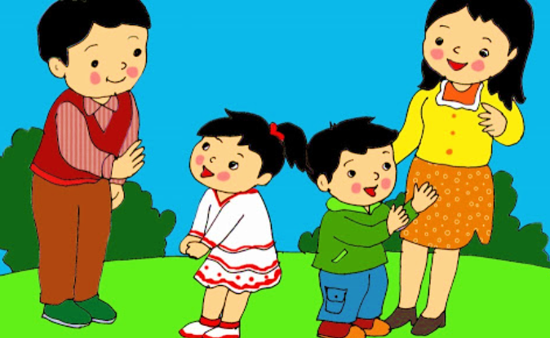
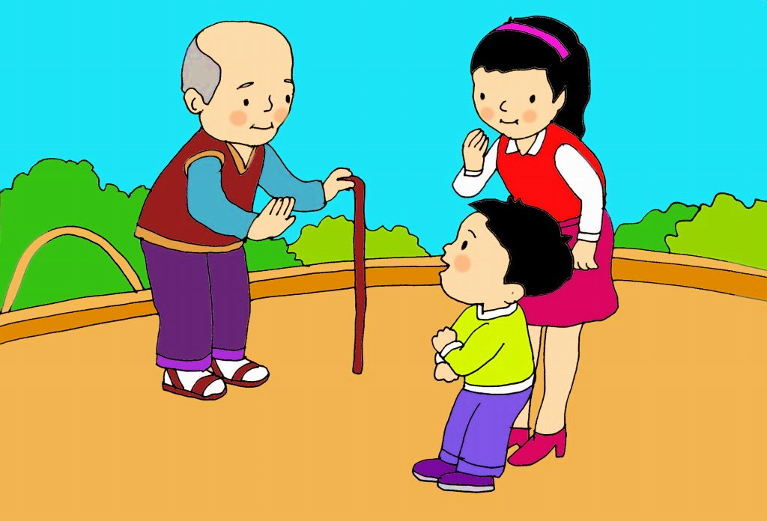

Ra đường gặp hàng xóm, bạn bè em mỉm cười hay nhăn mặt?

Slide 10



Theo các em người vui vẻ là người như thế nào? Thường hay làm gì?
Hay hát
Hay cười

Slide 11


Theo các em người thân thiện là người như thế nào? Hay làm gì?
- Hay chào hỏi mọi người.
- Hay khen ngợi
- Hay giúp đỡ người khác

Slide 12


Kết luận:
Nếu muốn trở thành người vui vẻ hay thân thiện, chúng ta có thể tự thay đổi bản thân mình.

Slide 13



Slide 14



Cùng đưa ra các bí kíp để trở thành người vui vẻ thân thiện.
Mời 2 HS lên thể hiện tình huống trước lớp. Đề nghị các bạn cho lời khuyên. Đóng góp các “bí kíp” để bạn A thể hiện là người thân thiện, vui vẻ đối với bạn B.

Slide 15




Slide 16
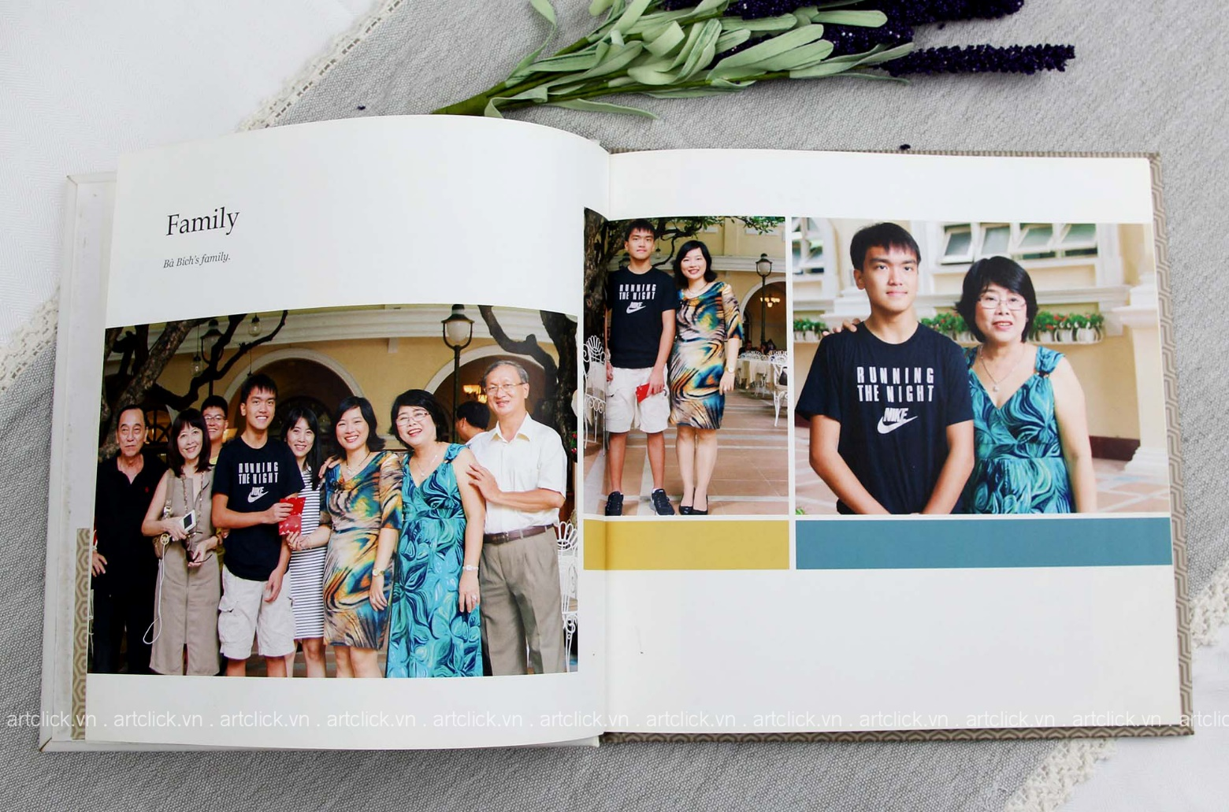



Về nhà cùng bố mẹ ngắm nhìn những album ảnh của gia đình để tìm những tấm ảnh vui vẻ.

Slide 17


Hôm nay các em học bài gì?
Xem bài tiếp theo.

Slide 18




Slide 19


Soạn bài giảng yêu cầu các khối lớp
Thiết kế bài giảng E – Learning
MĂNG NON – TÀI LIỆU TIỂU HỌC
Mời truy cập: MĂNG NON- TÀI LIỆU TIỂU HỌC | Facebook
ZALO : 0382348780 - 0984848929

